Slide 1
Біотехнологія, химерні та трансгенні організми
Презентацію підготувала Дроздова Юлія

Slide 2
Основні напрямки сучасної біотехнології.
Промислова мікробіологія – використання мікроорганізмів у різних галузях промисловості. Наприклад, перетворення парафінів у кормовий білок у результаті життєдіяльності мікроорганізмів, виробництво антибіотиків та інших лікарських речовин.
Інженерна ензимологія – одержання і використання чистих ферментів і ферментних препаратів.
Генна інженерія – прикладна галузь молекулярної генетики та біохімії.
Завдання генної інженерії – розробки методів перебудови геномів організмів.
Клітинна інженерія – галузь біотехнології, у якій застосовують методи
виділення клітин з організму і перенесення на штучні поживні середовища, де продовжується їх життєдіяльність.
Завдання клітинної інженерії:
а) Отримання соматичних клітин різних видів, створення культурних клітин (тканин) для отримання цінних речових.
б) Клонування організмів – перспективний напрям клітинної інженерії. Клоном (від грец. клон — гілка) називається сукупність клітин або особин, що виникли від спільного предка нестатевим шляхом.
в) Гібридизація соматичних клітин — напрям досліджень клітинної
інженерії. Гібридизація дає можливість створювати препарати, що підвищують
стійкість організму проти різних інфекцій, лікувати ракові захворювання.

Slide 3
Ембріональна інженерія — галузь, що займається штучними змінами організмів у ході зародкового розвитку.
Ембріональна індукція — взаємовплив частин зародка під час його розвитку (можна змінювати розвиток певних частин зародка в напрямі, який цікавить дослідників).

Slide 4
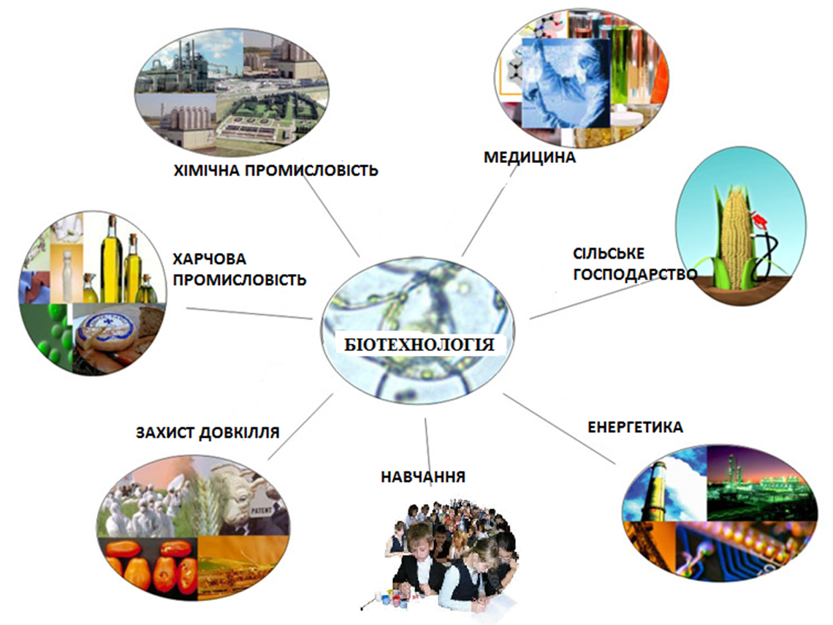

Slide 5


Біотехнологія – сукупність промислових методів, що застосовують для виробництва різних речовин із використанням живих організмів, біологічних процесів чи явищ.

Slide 6
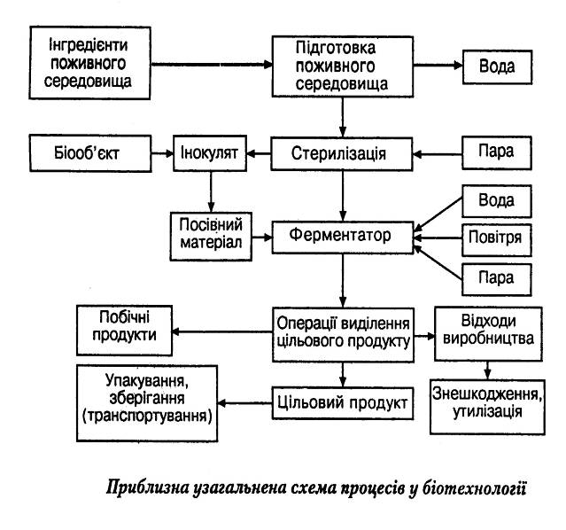
Методи біотехнології.
1. Синтез генів поза організмом(сИнтез генів)
2. Виділення з клітини та перебудова окремих генів або їх частин(генна інженерія )
3. Копіювання та розмноження виділених та синтезованих генів.
4. Введення генів та їхніх груп у геном інших організмів.
5. Поєднання різних геномів в одній клітині

Slide 7
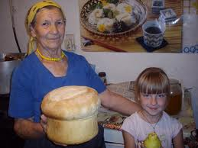
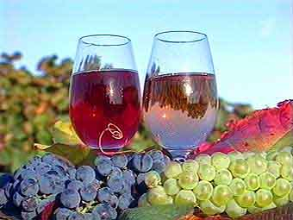
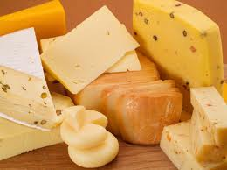
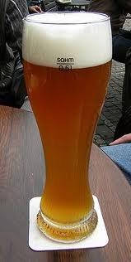
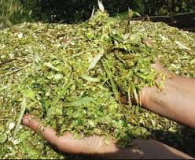
Історію розвитку біотехнології
випікання хліба
виготовлення сиру, молочних продуктів
виноробство
пивоваріння
силосування

Slide 8
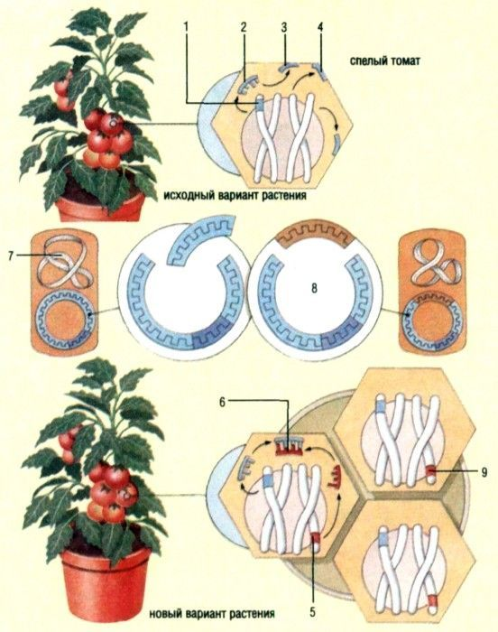
Генна інженерія
Генна інженерія – прикладна галузь молекулярної генетики та біохімії. Її завдання – це розробки методів перебудови геномів організмів.

Slide 9
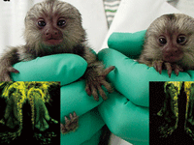
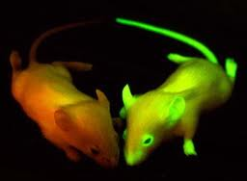
Спочатку вчені під керівництвом доктора Еріка Сасакі за допомогою вірусних векторів ввели у 91 ембріон мавп гени зеленого флуоресцентного білка, після чого 80 із цих ембріонів було введено в утробу сурогатних матерів. У п'яти мавп, що з'явилися на світ, деякі ділянки тіла світилися під впливом ультрафіолетового випромінювання.

Slide 10
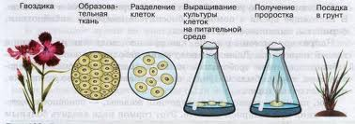
Клітинна інженерія
Клітинна інженерія – галузь біотехнології, у якій застосовуються методи виділення клітин з організму і перенесення на штучні поживні середовища, де продовжується їх життєдіяльність. Її завданнями є: отримання соматичних клітин різних видів, створення культурних клітин (тканин) для отримання цінних речовин.

Slide 11
Химерні організми
Химерні тварини - це генетичні мозаїки, що утворяться в результаті об'єднання бластомерів від ембріонів з різними генотипами. Уперше цей термін застосував німецький ботанік Г. Вінклер (1907) для форм рослин, отриманих у результаті зрощення пасльону й томату. Надалі (1909) Е. Баур, вивчаючи пеларгонію ряболисту, з’ясував природу химер.
Розрізняють кілька типів химерних організмів:
• химери мозаїчні (гіперхимери) — у них генетично різні тканини утворюють
тонку мозаїку;
• химери векторіальні — у них різнорідні тканини розташовані великими
ділянками;
• химери периклінальні — тканини з різними генотипами лежать шарами
один над одним;
• химери мериклінальні — їх тканини складаються із суміші секторіальних і
периклінальних ділянок.

Slide 12
Химери можуть виникати в результаті щеплень рослин і під впливом мутацій
соматичних клітин. Компоненти химер можуть відрізнятися один від одного
генами ядра, числом хромосом або генами пластид чи мітохондрій. Химерні
організми досить часто використовуються в наукових дослідженнях.
Принцип одержання химер зводиться головним чином до виділення двох чи
більшої кількості ранніх зародків та їхнього злиття. У тому випадку, коли в
генотипі зародків, використаних для створення химери, є відмінності за рядом
характеристик, удається простежити долю клітин обох видів. З допомогою
химерних мишей було, наприклад, розв’язане питання про спосіб виникнення в
ході розвитку багатоядерних клітин поперечносмугастих м’язів. Вивчення
химерних тварин дозволило розв’язати чимало проблем, і в майбутньому завдяки
застосуванню цього методу з’явиться можливість розв’язувати складні питання
генетики й ембріологі

Slide 13
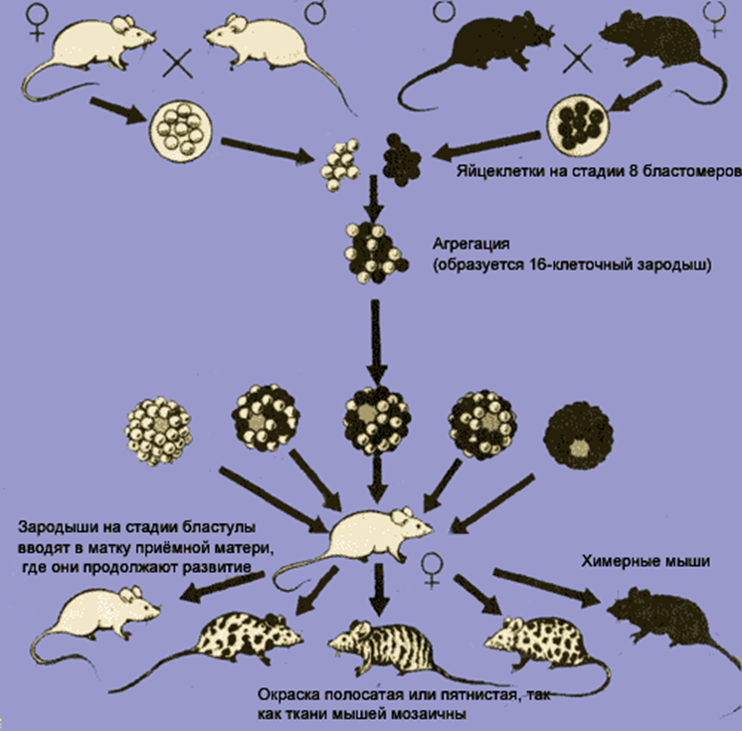

Slide 14
Трансгенні організми
Трансгенними називають рослини і тварин, що містять у своїх клітинах ген
чужого організму, включений у хромосоми. їх отримують, використовуючи
методи генної інженерії. Трансгенні організми можуть мати велике значення для
підвищення ефективності сільського господарства та в дослідженнях у галузі
молекулярної біології.
Перші генетично модифіковані організми, одержані з допомогою методів
молекулярної біології, з’явилися на світ лише у 80-х роках XX століття. Вчені
зуміли змінити геном рослинних клітин, додаючи в них необхідні гени інших
рослин, тварин, риби й навіть людини.

Slide 15
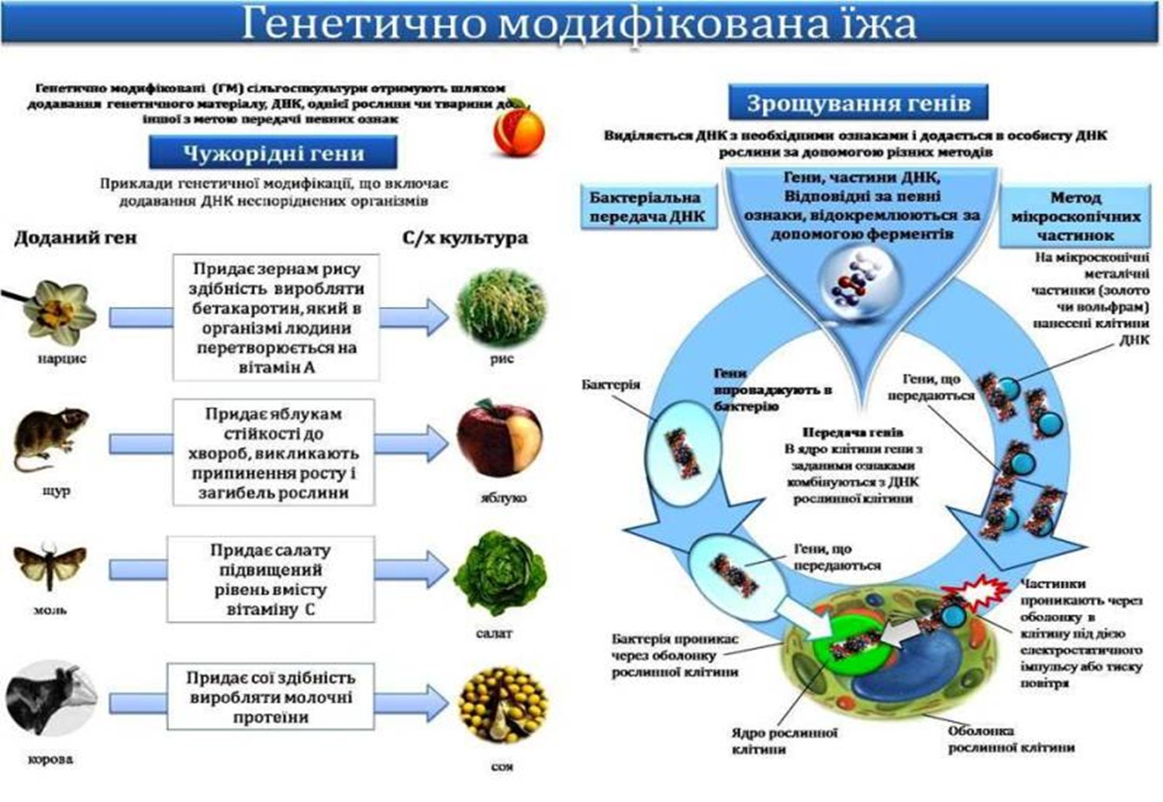

Slide 16
Негативний вплив трансгенних рослин, стійких до шкідників, на нецільові
організми можливий завдяки наявності в організмі згаданих рослин біологічно
активних речовин (інсектициди, фунгіциди та ін.). Вплив цих речовин може бути
прямої або опосередкованої дії через трофічні ланцюги. У кожному агроценозі
необхідно визначити весь спектр фауністичного різноманіття і вплив конкретних
біологічно активних речовин на нього. До сьогодні за 13 років польових
випробувань достовірних експериментальних даних про негативний вплив
трансгенних рослин, стійких до шкідників, на нецільові організми не отримано.

Slide 17
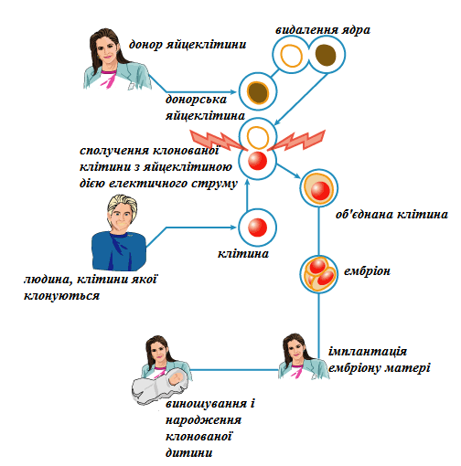
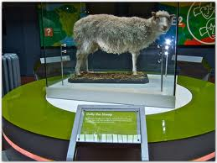
Клонування
Клонування – перспективний напрям клітинної інженерії.
Клон – сукупність клітин або особин, що виникли від спільного предка нестатевим шляхом.

Slide 18

У медицині біотехнологічні прийоми і методи грають головну роль при створенні нових біологічно активних речовин і лікарських препаратів, призначених для ранньої діагностики і лікування різноманітних захворювань. Антибіотики — найбільший клас фармацевтичних сполук, одержання яких здійснюється за допомогою мікробіологічного синтезу. Створено генно-інженерні штами кишкової палички, дріжджів, що культивуються клітин ссавців та комах, використовувані для одержання ростового гормону, інсуліну й інтерферону людини, різноманітних ферментів і противірусних вакцин. Змінюючи нуклеотидну послідовність у генах, що кодують відповідні білки, оптимізують структуру ферментів, гормонів і антигенів (так звана білкова інженерія).

Slide 19
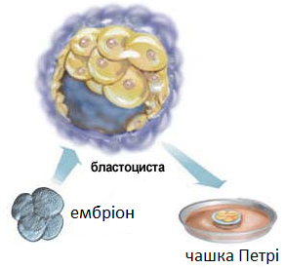
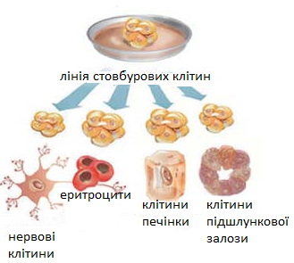
Стовбурові клітини
Стовбурові клітини, також відомі як штамові клітини — це первинні клітини, що зустрічаються в усіх багатоклітинних організмах. Ці клітини можуть самовідновлюватися шляхом поділу клітини, а також можуть диференціюватися в досить велику кількість спеціалізованих типів клітин.

Slide 20
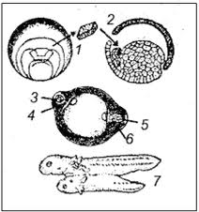
Ембріональна інженерія – галузь, що займається штучними змінами організмів у ході зародкового розвитку
Ембріональна індукція – взаємовплив частин зародка під час його розвитку. Можна змінювати розвиток певних частин зародка в напрямі, який цікавить дослідників.
Г. Шпеман і його співробітниця Х. Мангольд відкрили у зародків амфібій «організатор». Вона вирізала шматочок тканини з дорсальної губи бластопора гаструли гребінчастого тритона (Triturus cristatus) з слабо пігментованим зародком, і пересадила її в вентральній область інший гаструли близького виду, тритона звичайного (T. vulgaris), зародок якого характеризується багатою пігментацією. Ця природна різниця в пігментації дозволила розрізнити в химерному зародку тканини донора та реципієнта. Клітини дорсальної губи при нормальному розвитку утворюють хорду і мезодермальні соміти (міотоми). Після пересадки у гаструли-реципієнта з тканин трансплантата розвивається друга хорда і міотоми. Над ними з ектодерми реципієнта виникала нова додаткова нервова трубка. У підсумку це привело до утворення осьового комплексу органом другий пуголовка на тому ж зародку.

Slide 21
Дякую за увагу

